Slide 1
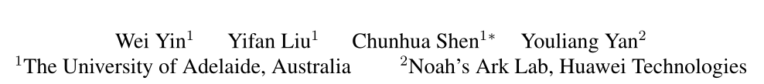
Enforcing geometric constraints of virtual normal for depth prediction
ICCV 2019

Slide 2
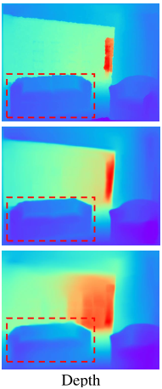
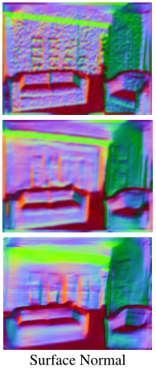
Motivation
单目深度估计任务是通过单张RGB图像预测出像素级别的深度。
现有的方法通过结合表面法向量等局部几何约束加强网络对深度的学习，由于大多数据集的GT的深度图是由消费者级传感器捕获的，例如Kinect，深度值可能有相当大的波动。这样的噪声将不可避免地影响精度。

Slide 3
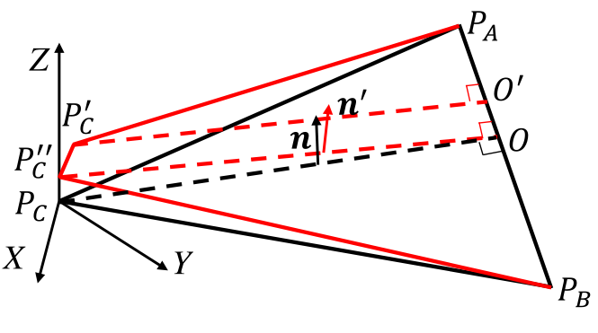
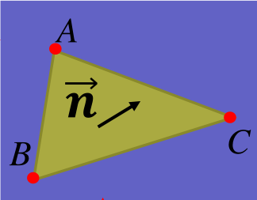
Motivation
为了减小传感器误差带来的影响，作者提出了虚拟法向量的概念，将深度图投影至3维空间，在空间中随机选取三点组成一个虚拟平面，用该平面的法向量（Virtual Normal，VN）来表示这个平面，该平面对误差往往具有较强的鲁棒性。
VN作为一种全局几何约束，可以帮助网络更好的学习深度布局。

Slide 4
Contributions
（1）证明了在三维空间中使用高阶几何约束的有效性。这种全局几何信息被实例化为一个简单而有效的概念，称为虚拟法向量(VN)。并设计了一个简单的loss来利用它。
（2）该方法可以重建高质量的三维场景点云，从中可以计算出其他的三维几何特征，如表面法线。
（3）在NYUD-V2和KITTI上的实验结果显示了本文方法的有效性。

Slide 5

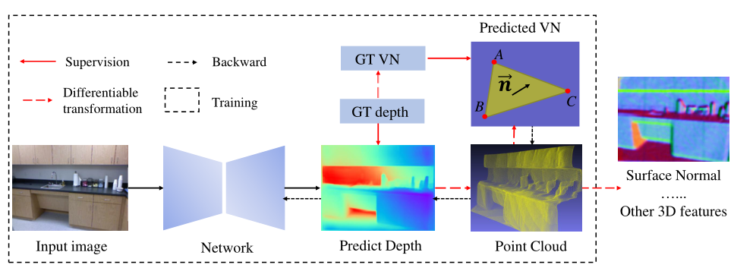
Method — pipeline
输入经过一个Encode-Decode网络结构，生成depth map，和GT同步投影至3维空间，使用VN之间的差距作为几何约束监督网络。

Slide 6
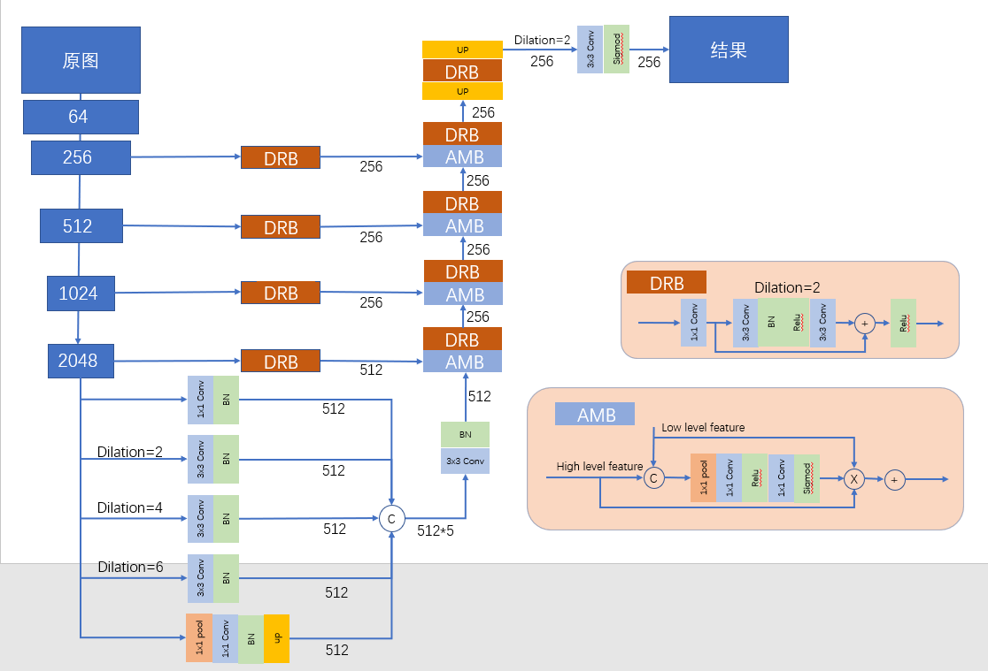
Method — pipeline
DRB:使用扩张卷积进行特征变换
AMB：融合来自高阶和低阶的特征

Slide 7
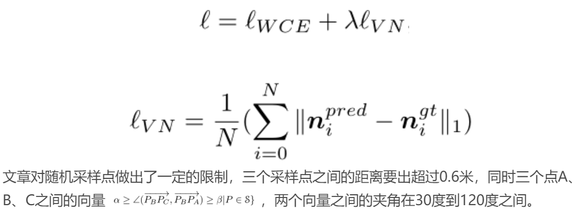
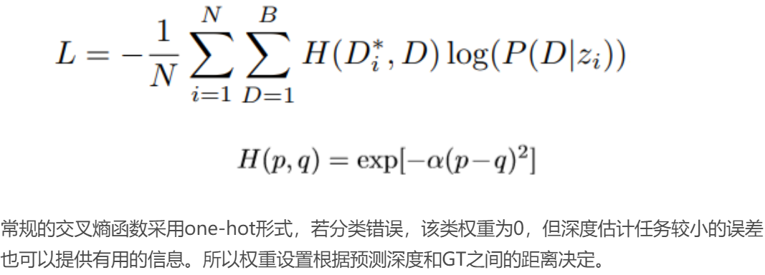
Method — loss

Slide 8
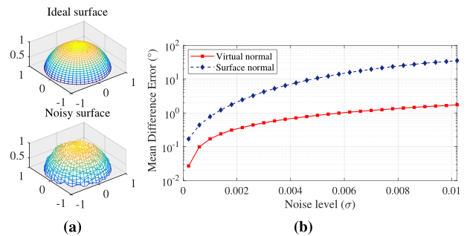
Experiment

Slide 9
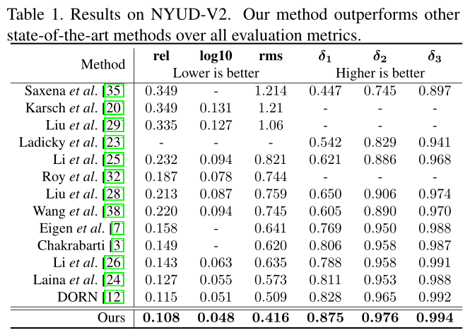
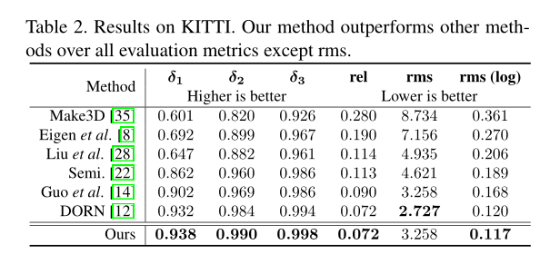
Experiment
在两个常见数据集中的表现

Slide 10
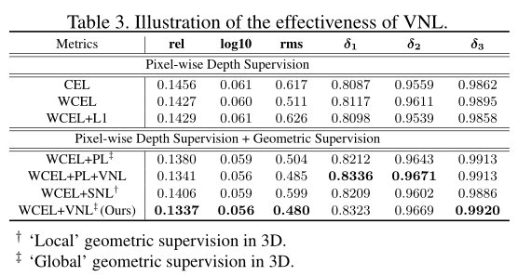

Experiment

Slide 11
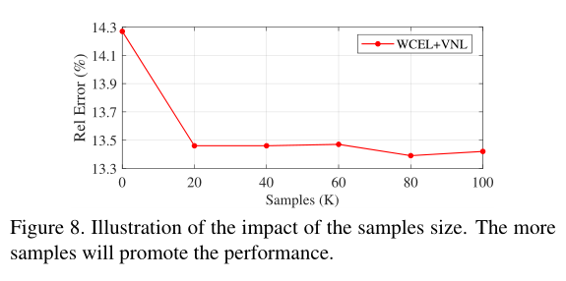
Experiment

Slide 12
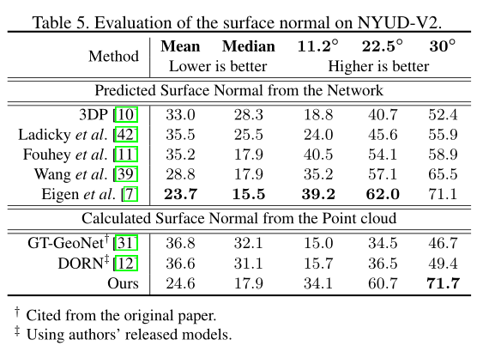
Experiment

Slide 13
Thanks

